Slide 1
linux学习
张冬宇

Slide 2
课程说明
参考教材
书名：鸟哥的Linux私房菜 (第三版)
作者：鸟哥
教材位置：https://github.com/spyushao/linux/ebook
作业提交位置：https://github.com/spyushao/linux/task

Slide 3
第1章：Linux是什么与如何学习

Slide 4
本章学习目标
01
了解Linux与Unix
02
GUN的计划和目的
03
Linux的发展概念
04
Linux该如何学习

Slide 5
Linux定义
Linux定义
Linux，全称GNU/Linux，是一种免费使用和自由传播的类UNIX操作系统，其内核由林纳斯·本纳第克特·托瓦兹于1991年10月5日首次发布，它主要受到Minix和Unix思想的启发，是一个基于POSIX的多用户、多任务、支持多线程和多CPU的操作系统。

Slide 6
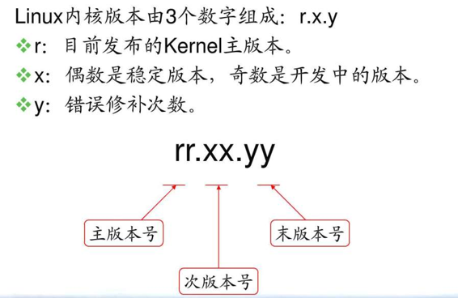
Linux内核版本

Slide 7
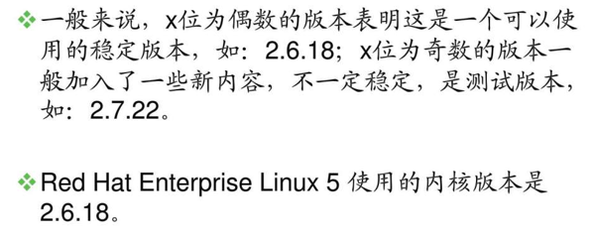
Linux的内核版本

Slide 8
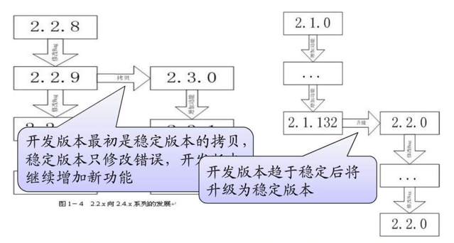
Linux的内核版本

Slide 9
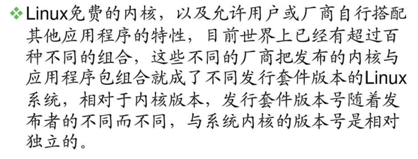
Linux的发行版本

Slide 10
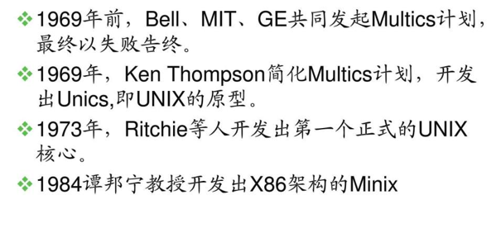
Linux的诞生背景

Slide 11

GUN

Slide 12
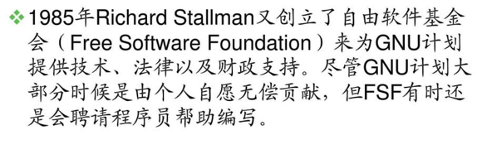
FSF

Slide 13

GPL

Slide 14
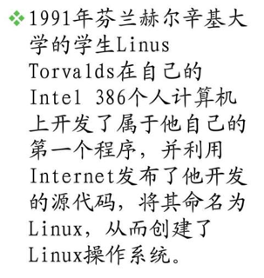
Linux的诞生

Slide 15
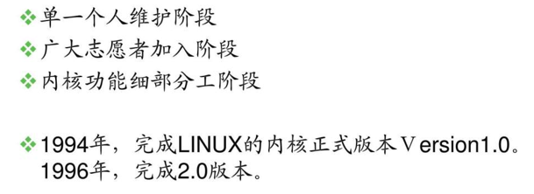
Linux虚拟开发团队

Slide 16
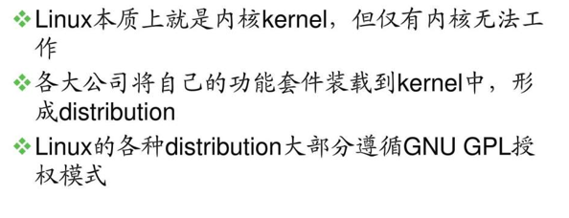
安全套件

Slide 17
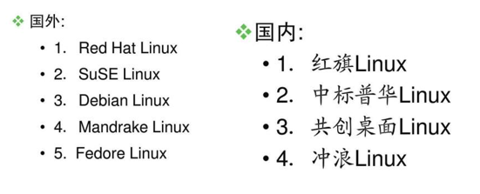
Linux主要发行版本

Slide 18

Red Hat Linux

Slide 19
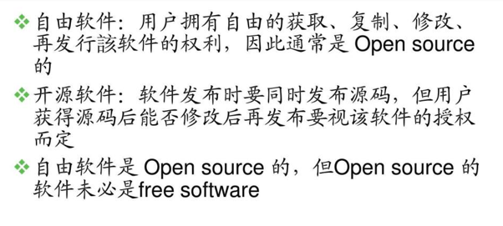
开源软件与自由软件

Slide 20
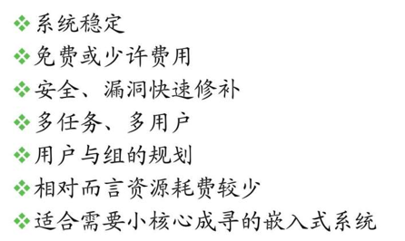

Linux的特点

Slide 21
Linux的缺点
没有特定的支持厂商
图形化界面不好

Slide 22
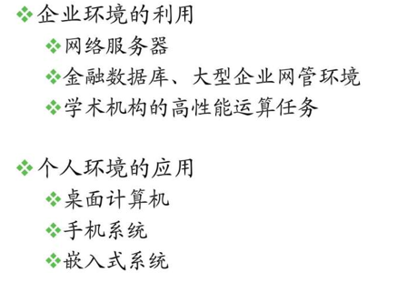
Linux当前的应用角色

Slide 23
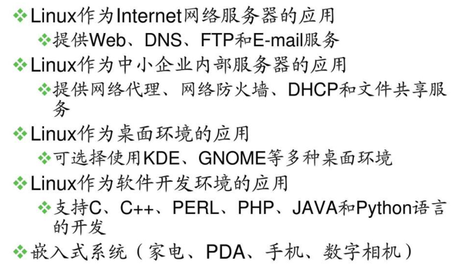
Linux的应用

Slide 24
Linux学习
从头学习Linux基础
选择一本易读的工具书
实践再实践
发生问题怎么处理

